Slide 1

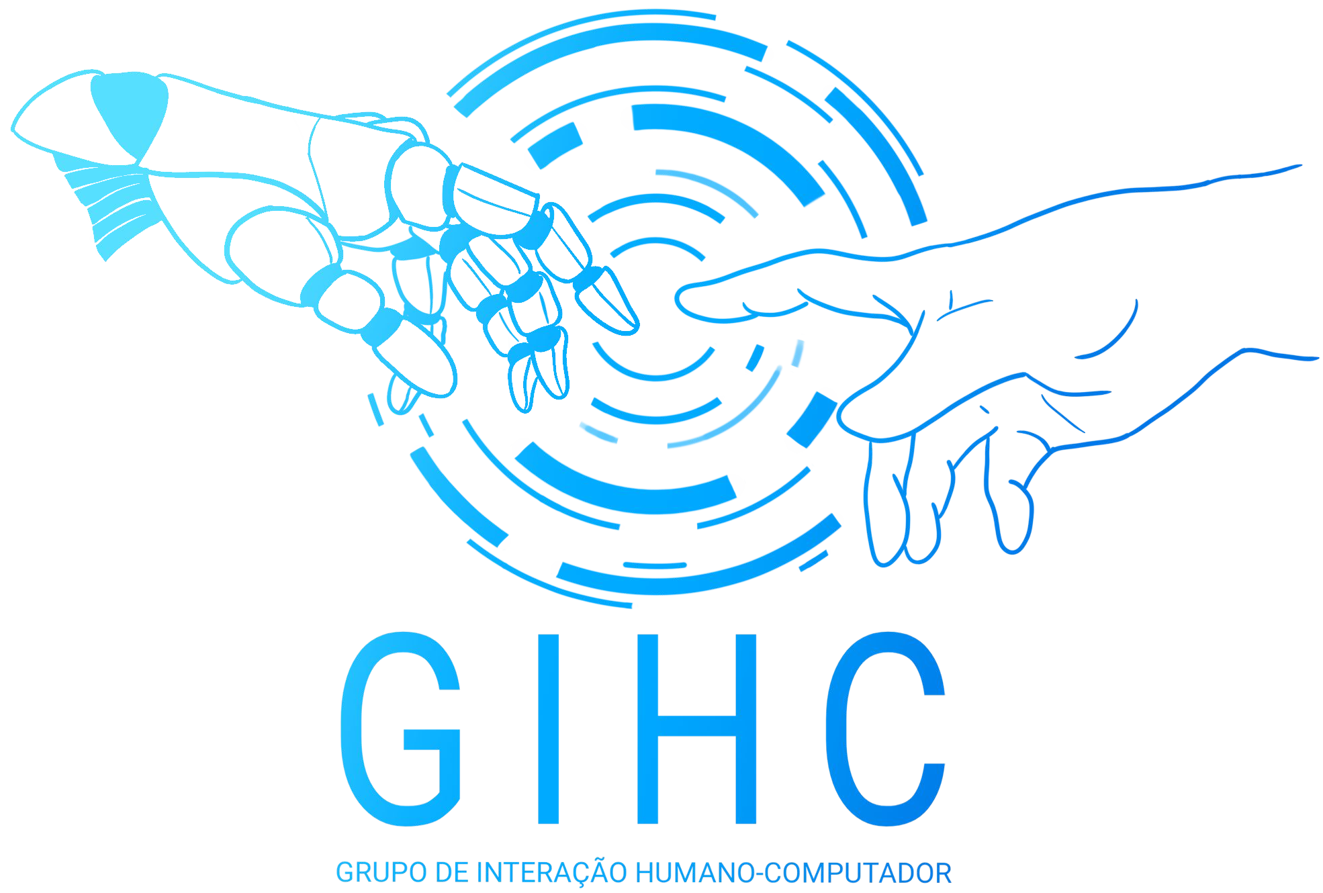
RECUPERAÇÃO DA INFORMAÇÃO DE PRONTUÁRIOS ELETRÔNICOS: Um modelo de visualização de informação de medicamentos.
Nathália Adriele de Lima
Orientador: Prof. Dr. Leonardo Castro Botega

Slide 2
Organização da Apresentação
Contextualização
Problema de Pesquisa
Objetivos
Justificativa
Metodologia
Trabalhos Relacionados
Prontuário Eletrônico do Paciente
Processamento de Linguagem Natural
Representação da Informação e do Conhecimento
Grafos de Conhecimento
Modelo de Recuperação e Visualização de Informações de Medicamentos
Resultados Esperados e Parciais

Slide 3
Contextualização
Prontuário do Paciente
Formato de papel
Formato eletrônico
Assistência integral e continuada
Limitações frente a recuperação da informação
Dados não estruturados
Processamento de Linguagem Natural
Estruturação em Grafos de Conhecimento
Modelo de Recuperação e Visualização da Informação de Medicamentos
Processos, métodos, técnicas e ferramentas

Slide 4
Problema de Pesquisa
Adoção e Implementação dos PEPs
Incorporação de novas tecnologias da informação
Novos desafios
Recuperação e visualização da informação
Volume e Variedade de dados, grande e heterogêneo
Dados não estruturados
Prejuízos na qualidade e rapidez do atendimento médico
Estresse desnecessário aos profissionais de saúde
Demandas e diversas oportunidades para melhorias

Slide 5
Objetivo Geral
O objetivo geral desta pesquisa é o desenvolvimento e descrição de um modelo de recuperação e visualização de informação de medicamentos descritos em prontuários eletrônicos, por meio da aplicação de processamento de linguagem natural, especificamente, o uso de tarefas voltadas para o reconhecimento e extração de entidades nomeadas e seus relacionamentos, bem como, estruturação e agregação da informação em grafos de conhecimento.

Slide 6
Objetivos Específicos
Realizar uma revisão de literatura para investigar o conhecimento atual sobre prontuários eletrônicos, gestão e organização de informações e conhecimentos contidos neles, bem como levantar métodos, técnicas e tecnologias para a recuperação e vinculação da informação e do conhecimento.
Avaliar a viabilidade de um modelo com a descrição de processos, métodos e técnicas de recuperação, estruturação e visualização de informações extraídas de textos não estruturados de receituários de medicamentos.
Criar um modelo descrevendo procedimentos para extrair, agrupar e vincular informações de medicamentos prescritos em receituários médicos.

Slide 7
Objetivos Específicos
Descrever uma prova de conceito com o uso de métodos e tarefas de PLN e Grafos de Conhecimento para recuperar e visualizar informações de anotações textuais não estruturadas de medicamentos.
Criar uma base de conhecimento de medicamentos em um banco de dados gráfico. E gerar recursos de visualização e navegação para permitir a recuperação e exploração de informações de medicamentos de maneira eficaz, escalável, precisa e coerente.

Slide 8
Justificativa
Galvão e Ricarte (2011) fizeram um levantamento das principais demandas informacionais e tecnológicas no contexto dos prontuários eletrônicos, e destacavam entre elas a organização e recuperação da informação.
Benício (2020) uma das mais importantes demandas é a da melhoria na recuperação e representação da informação e do conhecimento gerado e contido nestes sistemas.
Souza e Almeida (2019) [...] dados não-estruturados, verdadeiramente se constitui em uma barreira que naturalmente gera dificuldades e prejudica a recuperação de informação de pacientes, [...] E, isso impacta fortemente na agilidade e na qualidade dos serviços médicos prestados.
Savova et al (2019) destacam que é importante aproveitar ao máximo os avanços recentes da tecnologia da informação para usar plenamente a riqueza de dados armazenados nos prontuários eletrônicos.

Slide 9
Metodologia
Procedimentos Metodológicos e Ferramentas de Coleta:
Características da Pesquisa
Teorias e Práticas da Pesquisa:
Embasamento Teórico
Proposta do Projeto
Coleta dos Dados
Análise de Dados
Resultados

Slide 10
Trabalhos Relacionados
Prontuários Eletrônicos do Paciente
O prontuário eletrônico do paciente no século XXI: as contribuições necessárias da Ciência da Informação - (GALVAO, Maria C. B.; RICARTE, Ivan L. M.) – 2011.
Processamento de Linguagem Natural
Aplicação de mineração de texto e processamento de linguagem natural em prontuários eletrônicos de pacientes para extração e transformação de texto em dados-estruturados (BENÍCIO, Diego H. P.) - 2020.
Natural language processing of symptoms documented in free-text narratives of electronic health records: a systematic review - (KOLECK, Theresa A., et al.) - 2019.
Grafos de Conhecimento
Real-world data medical knowledge graph: construction and applications - (LI, Linfeng; WANG, Peng; YANB, Jun) – 2020.
Grafos de Conhecimento: perspectivas e desafios para a organização e representação do conhecimento - (LOPES, Dener C. F.) - 2020.

Slide 11
Prontuário Eletrônico do Paciente (PEP): Visão geral
Prontuário Eletrônico do Paciente
Modelo de padronização de software e documento médico-social
Coleta, armazenamento e o acesso ao dados médicos e sociais de pacientes
Digitalização, integração e interoperabilidade
Tipos de informações contidas em PEP
Adoção dos Prontuários Eletrônicos
Implicações

Slide 12
Dados não Estruturados em PEP: Implicações, Importância da Recuperação e Ferramentas
Dados não estruturados em PEP
Implicações dos dados não estruturados em PEP
Recuperação de informações em textos livres
Importância e benefícios da recuperação e estruturação de dados
Ferramentas atuais para recuperação da informação

Slide 13
Processamento de Linguagem Natural: Aplicação no Campo da Saúde e em Prontuários Eletrônicos
Aplicação no campo da saúde
Extração de informações de literatura médica
Identificação de tendências de saúde pública
Identificação de eventos adversos a medicamentos
Diagnóstico assistido por computador
Monitoramento de sentimentos de pacientes
Aplicação em prontuários eletrônicos
Análise de registros médicos

Slide 14
Representação da Informação e do Conhecimento: Uma visão geral
Representação da Informação e do Conhecimento
Modelos de Representação do Conhecimento
Redes Semânticas
Frames
Ontologias
RDF (Resource Description Framework)
OWL (Web Ontology Language)
Grafos de Conhecimento

Slide 15
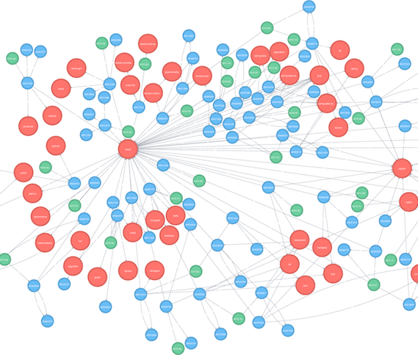
Grafos de Conhecimento: Aplicação no Campo da Saúde
Aplicação em dados de saúde
Dados Clínicos
Dados Socioeconômicos
Exemplos de aplicação em Biomedicina
Descoberta de Novos Medicamentos
Análise de Dados Genômicos
Descoberta de Novas Terapias
Diagnóstico e Tratamento de Doenças
Gerenciamento de Dados de Biologia
Personalização de Tratamento

Slide 16
Modelo de Recuperação e Visualização de Informações de Medicamentos: Pontos principais
Fases de trabalho e constituição do modelo
Abordagens de desenvolvimento do grafo de conhecimento.
Fluxograma de representação do modelo
Fluxos de Trabalho e de extração de Entidades e Relacionamentos, do modelo de NER/REL.
Procedimentos de rotulação dos dados para treino e teste.
Principais Ferramentas:
Spacy: PLN
Neo4j/Cypher: Banco de dados gráfico
GraphQL: Consulta e API

Slide 17
Fases de Trabalho
FASE 1 | FASE 2 | FASE 3
Entidades de interesse foram definidas com base no contexto e frequência de aparição em receituários de medicamentos, e inclui: medicamento, concentração, dosagem e intervalo de administração. Anotações de receituário de medicamentos foram tratadas e rotuladas usando o Excel e a ferramenta Label Studio para rotulação de dados textuais. | Com a ferramenta Spacy, um modelo de PLN/NER/REL foi treinado a partir dos dados rotulados na fase 1, para extrair as entidades: MED, CONCEN, DOSE e APRAZ e seus relacionamentos. Para efeito de exemplo, entidades e relações entre entidades serão extraídas e usadas na construção de um grafo de conhecimento, que será salvo no banco de dados gráfico, Neo4j. | Um grafo de conhecimento composto por milhares de medicamentos retirados de uma lista de medicamentos de referência e similares disponibilizada pela Anvisa, é construído. Para exemplo, este grafo será incorporado ao construído na fase 2. E propõem-se uma API para a recuperação das informações contidas no banco de dados gráfico, Neo4j, usando a ferramenta GraphQL.

Slide 18
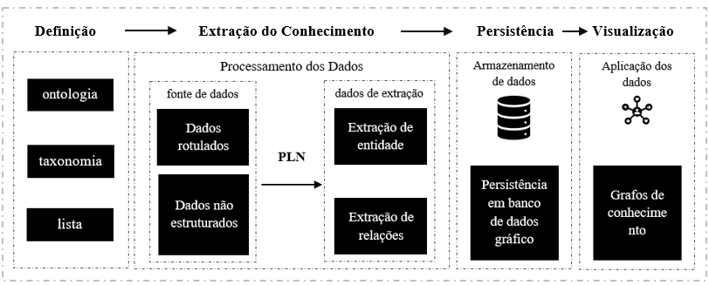
Fluxograma de Representação do Modelo

Slide 19
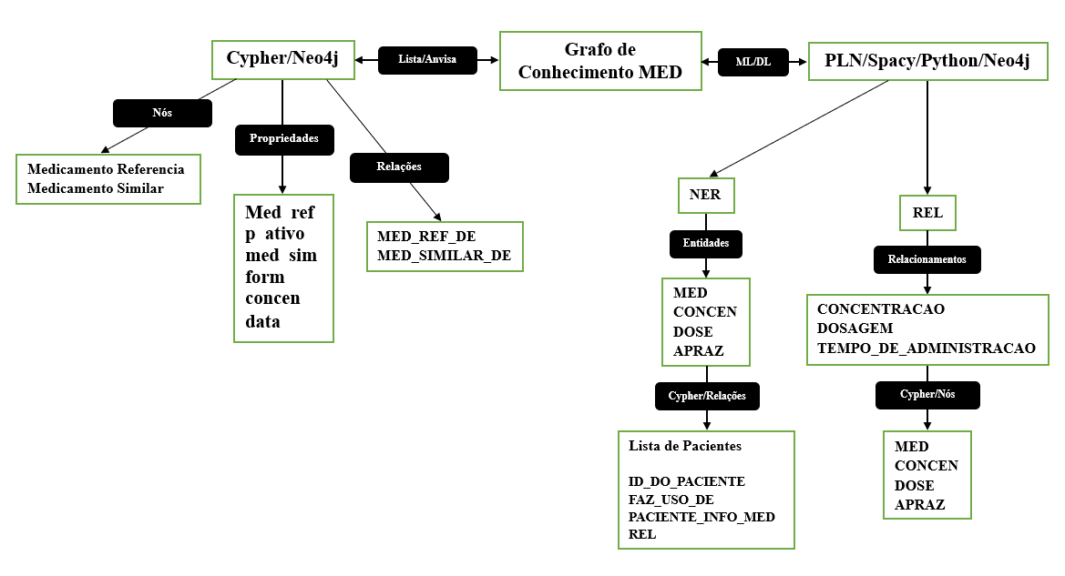
Grafo de Conhecimento MED: Abordagens
Abordagens para o desenvolvimento do grafo de conhecimento de medicamentos

Slide 20
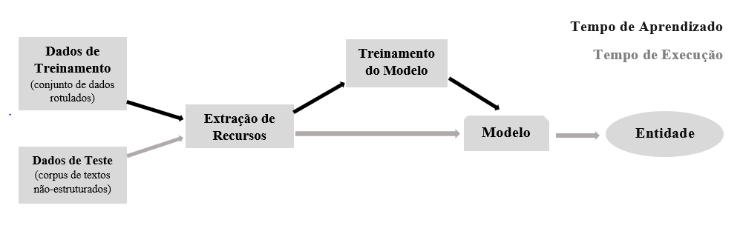
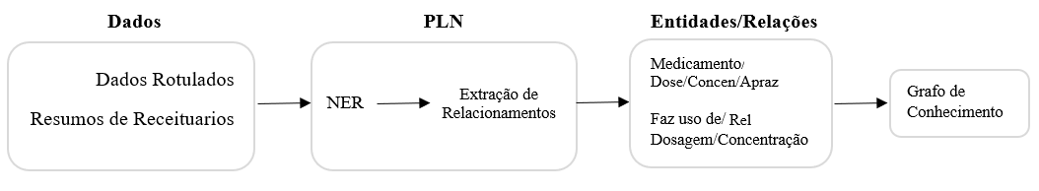
Fluxos de Trabalho de Treino e Extração de Entidades e Relacionamentos do Modelo

Slide 21
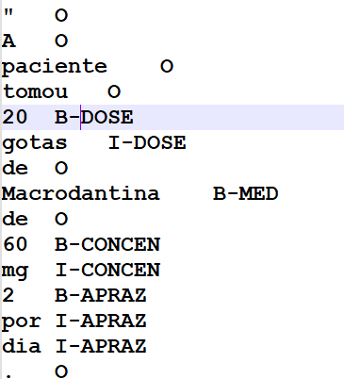
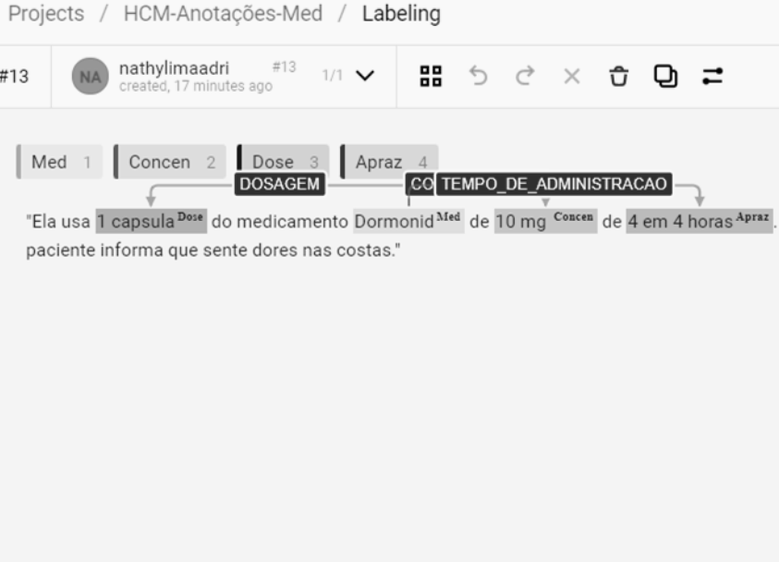
Procedimentos de Rotulação dos Dados para Treino
Padrão de rótulos IOB (Inside–Outside–Beginning) para a rotulação de entidades.
Anotações de NER e REL com a ferramenta Open-source, Label-Studio

Slide 22



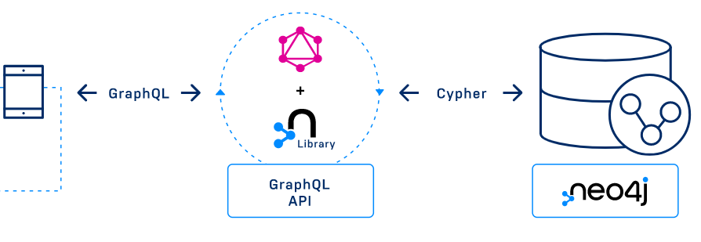
Principais Ferramentas
Modelos de linguagem
Ajuste fino
Análise de dependência
Vetor de palavras
Detecção de entidade
Linguagem
Cypher Query Language
Nuvem
Neo4j - AuraDB and AuraDS
Visualização
Neo4j - Bloom
Analytics
Graph Data Science
Linguagem de consulta
Desenvolvimento de APIs
Definição de estrutura dos dados

Slide 23
Resultados Esperados
Um modelo descrevendo processos, métodos e técnicas de recuperação e visualização de informações de medicamentos usando PLN e Grafos de Conhecimento.
Um modelo de aprendizado de máquina para reconhecimento e extração de entidades nomeadas e relacionamentos de medicamentos.
Uma base de conhecimento (coleção organizada e estruturada de informações) de medicamentos em um banco de dados gráfico construído a partir da lista de medicamentos de referência e similares disponibilizada pela Anvisa.
Contribuir com o grupo HAIS do Hospital das Clínicas de Marília para o desenvolvimento de um sistema de recomendação de medicamentos similares.

Slide 24
Resultados Parciais
Foram desenvolvidos e estão sendo ajustados dois modelos de PLN, sendo estes um modelo de reconhecimento de entidades, e um modelo para reconhecimento de relacionamentos de entidades.
Desenvolvimento parcial de uma base de conhecimento (dados estruturados em grafos e armazenados em um banco de dados gráfico) contendo um total de 5.317 medicamentos e seus princípios ativos entre outras informações que constam de uma lista disponibilizada pela Anvisa.

Slide 25
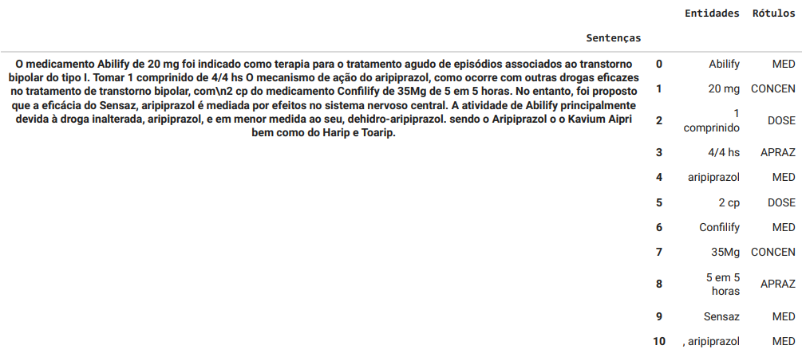
Entidades nomeadas reconhecidas e extraídas de um texto não estruturado de receituário, através do modelo de NER treinado com as entidades: MED (medicamento), CONCEN (concentração), DOSE (dosagem) e APRAZ (intervalo de administração).

Slide 26
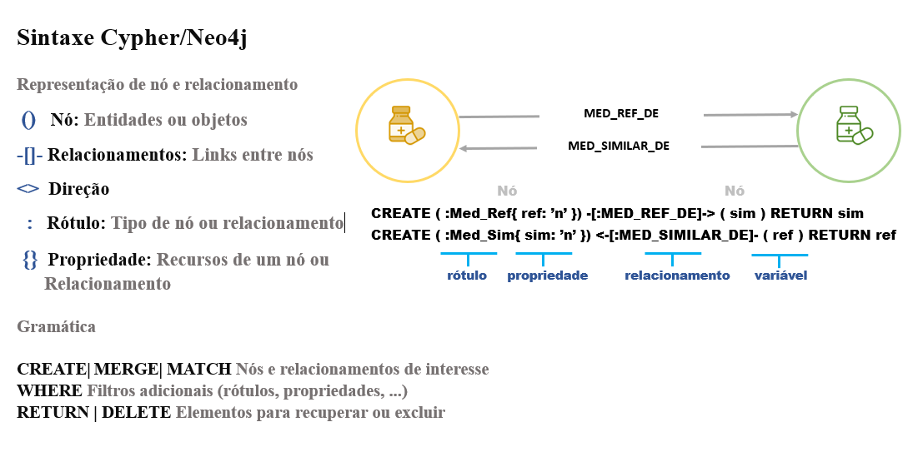

Slide 27
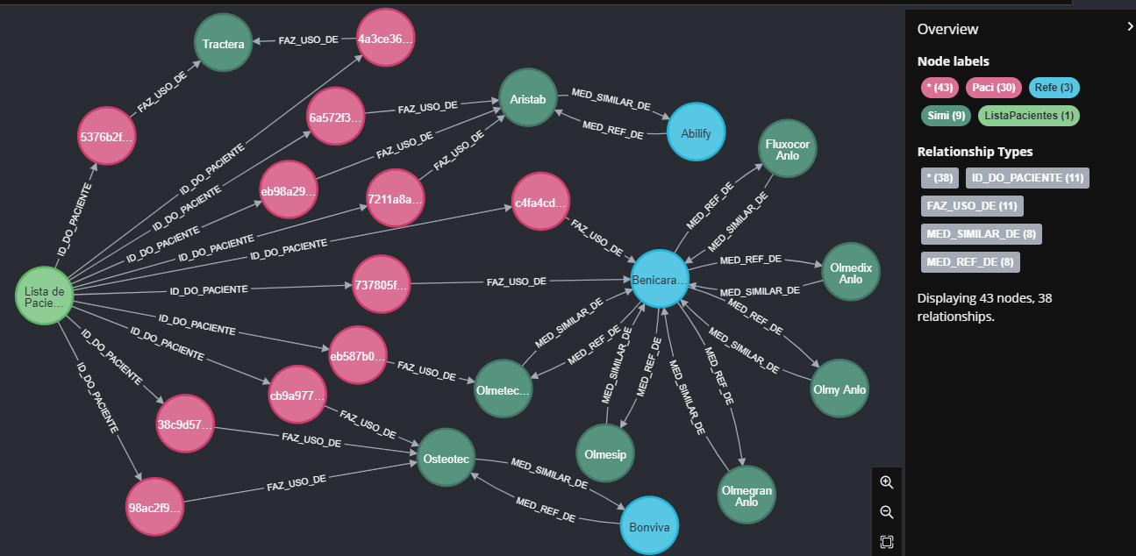
Grafo de Conhecimento de Medicações armazenada no Neo4j

Slide 28
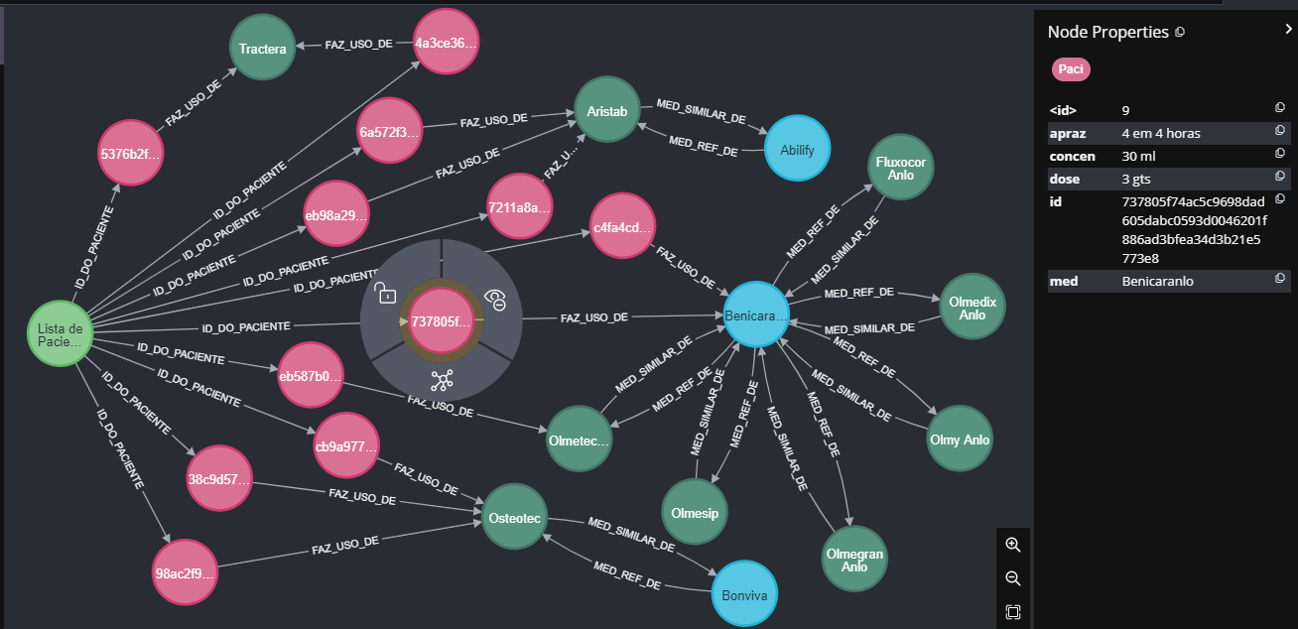
Grafo de Conhecimento, Medicamento – Exemplo de consulta - Paciente 1

Slide 29
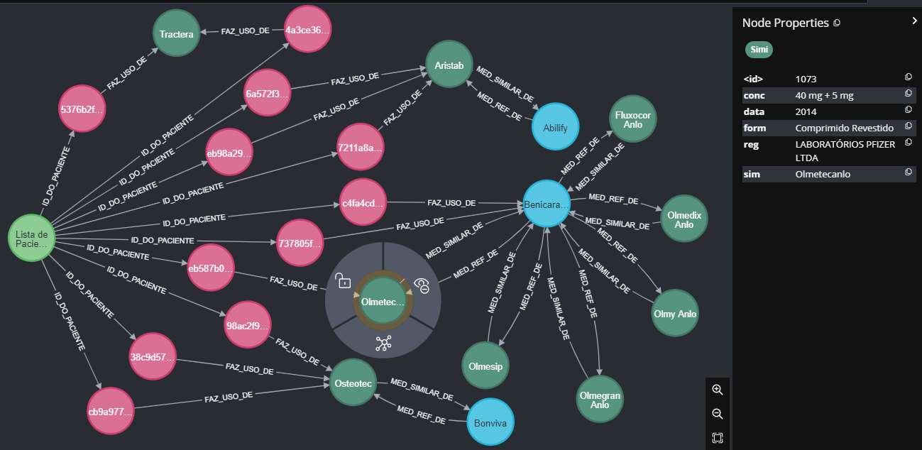
Grafo de Conhecimento, Propriedades dos Medicamentos Similares

Slide 30
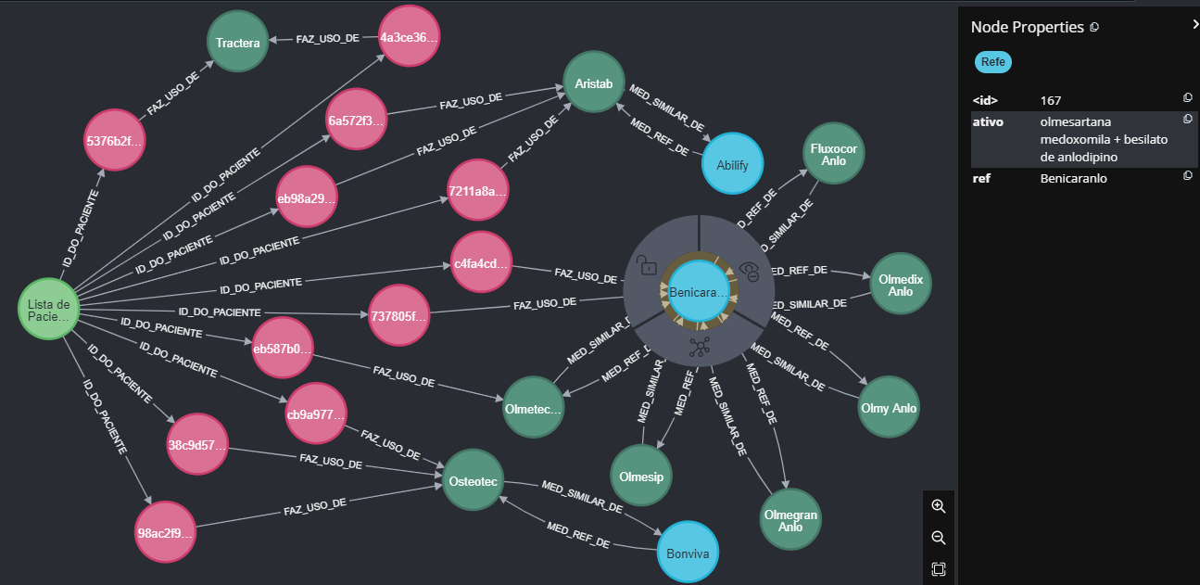
Grafo de Conhecimento, Medicamento Referência e Princípio Ativo

Slide 31
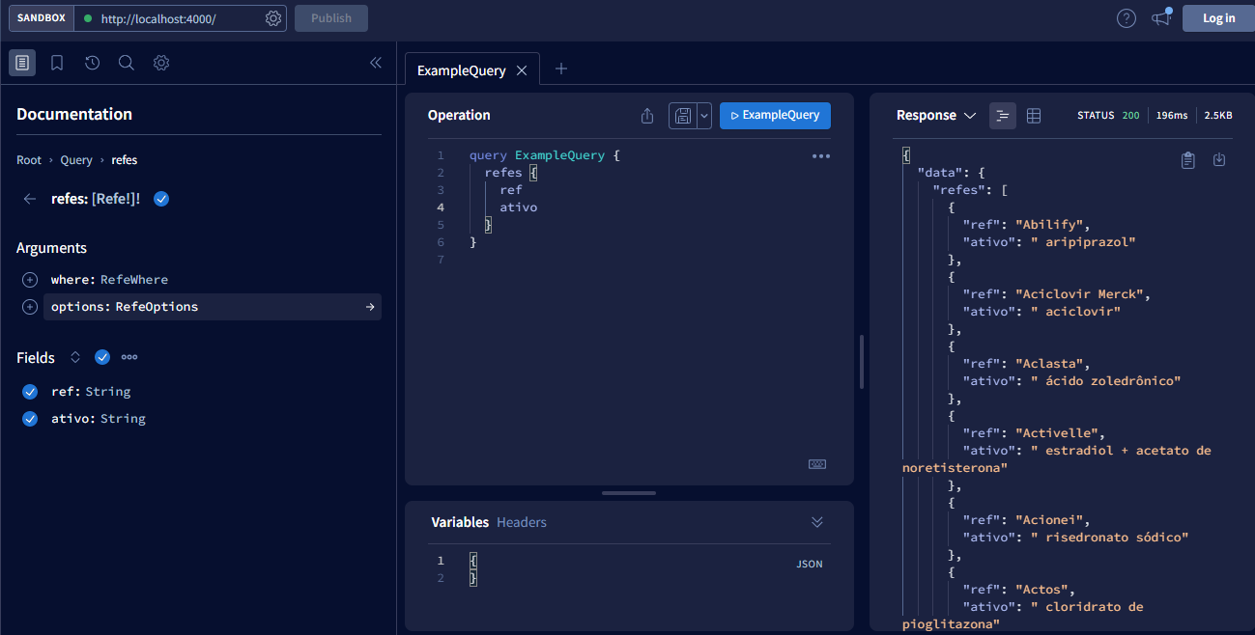
GraphQL/API Consultando o Banco de Dados Gráfico de Medicamentos

Slide 32
RECUPERAÇÃO DA INFORMAÇÃO DE PRONTUÁRIOS ELETRÔNICOS: Um modelo de visualização de informação de medicamentos.
nathalia.adriele@unesp.br

